Slide 1

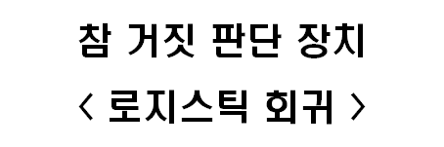


Logistic Regression

Slide 2
Contents
18 장윤정
로지스틱 회귀에 관한 이론
17 최태규
로지스틱 회귀 실습코드 설명
17 김찬영
실습코드 개조 및 토론 & 로지스틱 회귀에서 퍼셉트론으로
Notes:
각자 파트 목차 자유롭게 제목 수정하세요~~

Slide 3
01
이론

Slide 4

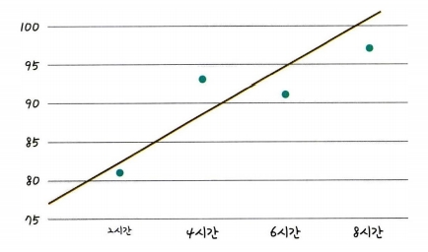
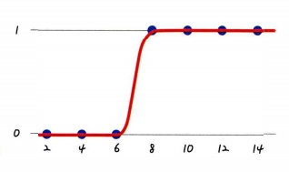
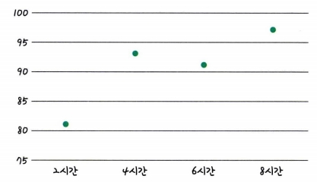
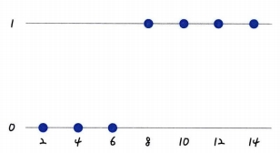
01
선형 회귀 (Linear Regression)
로지스틱 회귀 (Logistic Regression)
연속형 input 연속형 output
연속형 input 이산형 output

Slide 5





01
로지스틱 회귀의 사용
범주형 적 의사결정을 필요로하는 모델 ex) 제품이 불량인지 정상인지, 고객이 이탈고객인지 잔류고객인지
페이스북 피드를 보여줄지 숨길지, 메일이 스팸인지 햄인지 등
이진변수 ex) 성공/실패, 사망/생존 -> binary classification
다중변수 -> Multi-Class Classification (12장 다중분류)
How?
참거짓 판단장치
모델 생성
새로운 질문이
들어오면?
모델의 범주 중 하나로 예측
로지스틱 회귀 원리 이용

Slide 6
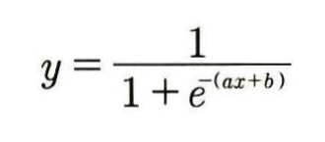

01
1 (Cat)
Output은 0~1
ex) 0.78 -> 고양이라고 판단
0 (Non Cat)
0 (Non Cat)

Slide 7

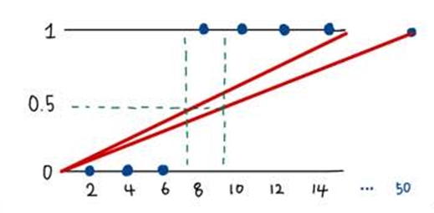
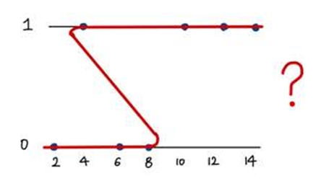
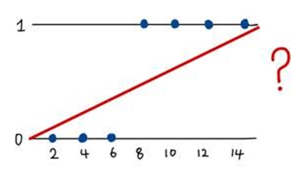
01
교재 <모두의 딥러닝> 속 예시에 대한 의문점
1.
2.
Notes:
0을 불합격으로, 1을 합격으로 인코딩
1.여기에 선형회귀적용하면? 노이즈한 데이터 발생 시 판단 기준이 변함

Slide 8

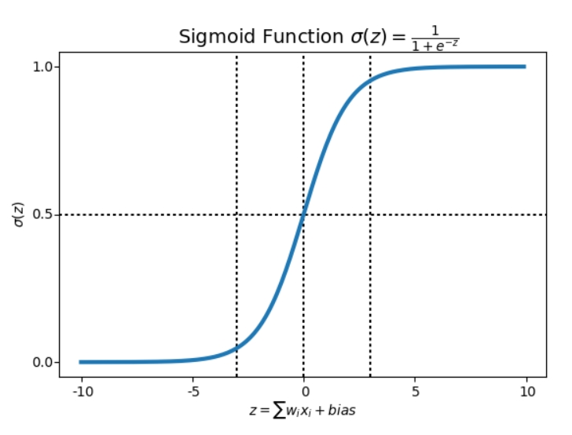
02
Sigmoid function ≔ Logistic function
input값에 대해 단조증가(or 단조감소) 하는 S자형 그래프
Squashing function (Large input(-∞~∞) Small output(0~1))
밑을 자연상수 e로 갖는 지수함수가 분모에 포함되는 함수
a와 b값에 따라 오차 변화

Slide 9
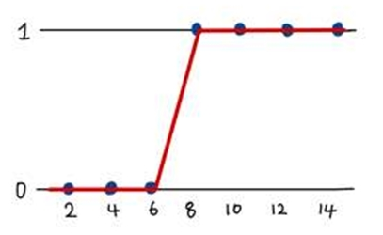
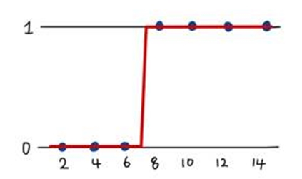
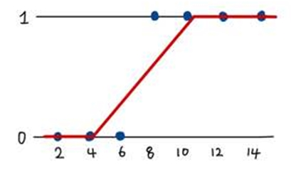
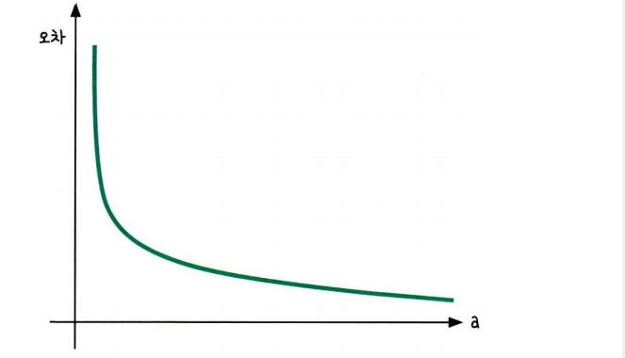
02
a값 작을 때
기준
a값 클 때

Slide 10
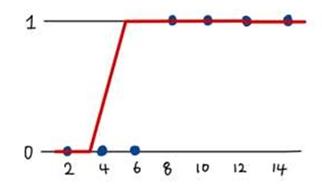
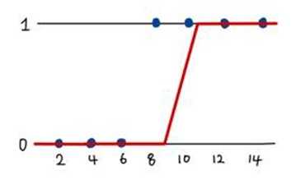
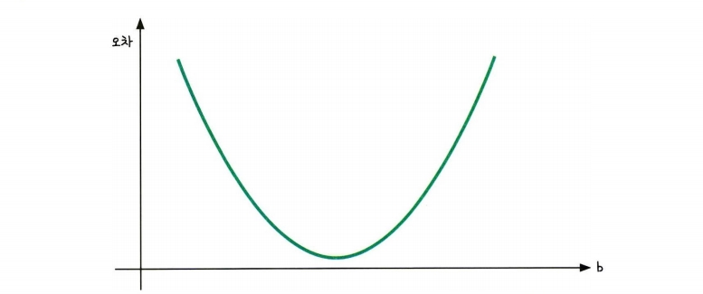
02
b값 작을 때
기준
b값 클 때

Slide 11

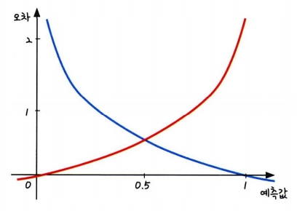
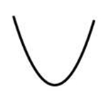
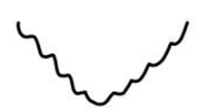
03
시그모이드 함수에서 a, b값 구하는 법?
실제값이 1일 때
실제값이 0일 때
경사 하강법!
오차 구하는 공식 필요!
정답에서 가까워질 수록 Cost function 값은 작고,
정답에서 멀어질 수록 Cost function 값은 크게 설계!
예측값과 실제 결과값의 차이를 나타내는 함수
Notes:
오차공식 선형회귀때랑 왜 다른지 간단히 설명?

Slide 12
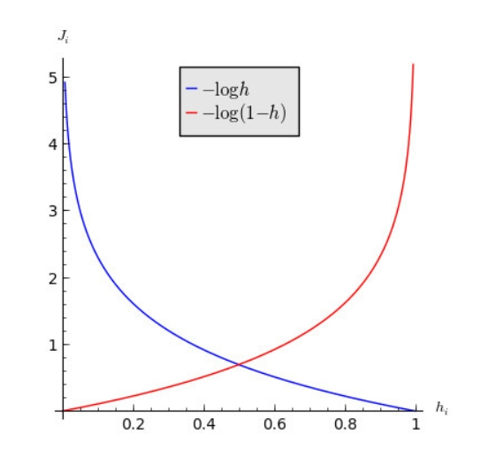
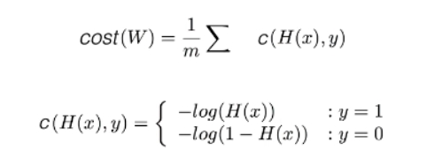

03
Cost function
Why?
Loss function
: input값에 대한 예측값과 실제값 사이의 오차를 계산하는 함수
출처 - https://copycode.tistory.com/162

Slide 13
02
실습코드 설명

Slide 14

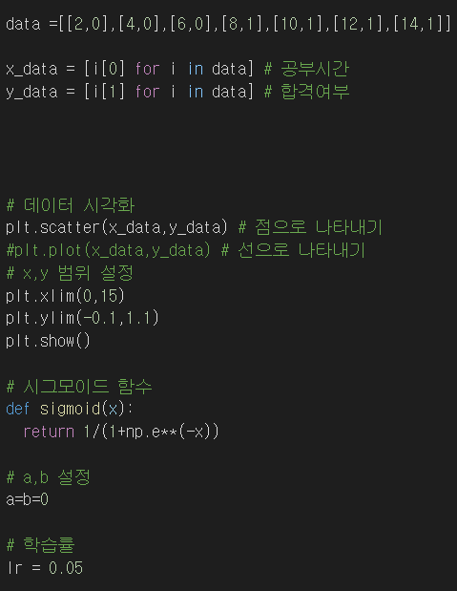
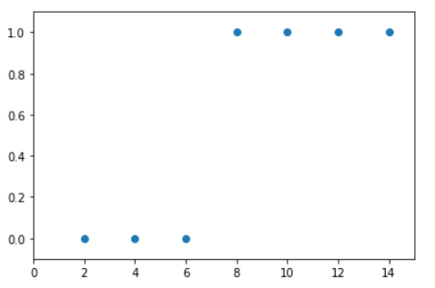

Slide 15
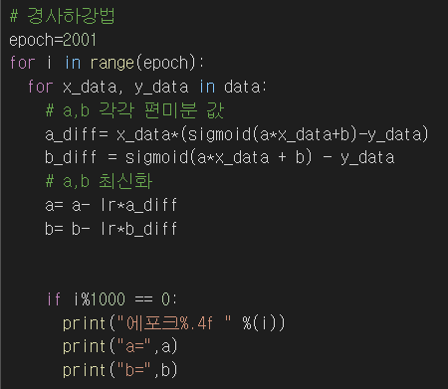
경사하강법

Slide 16



학습 결과
a 는 증가
b 는 감소

Slide 17
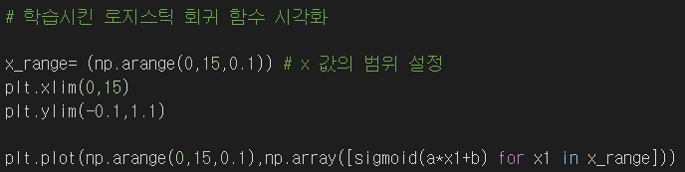
학습된 시그모이드 함수 시각화

Slide 18

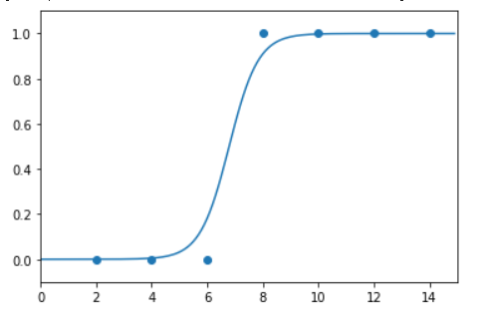
학습된 시그모이드 함수 시각화

Slide 19


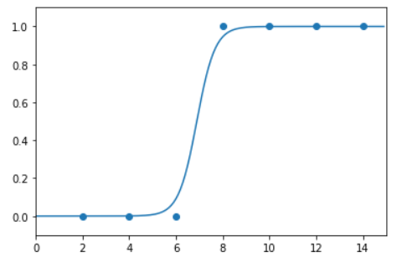
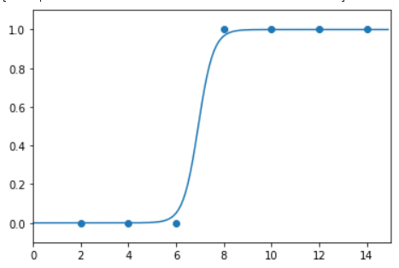
에포크(epoch) 변화시켰을 때

Slide 20
03
실습코드
개조 및 토론

Slide 21

01
Tensorflow 2.x
구글이 2011년에 개발을 시작하여 2015년에 오픈 소스로 공개한 기계학습 라이브러리.

Slide 22
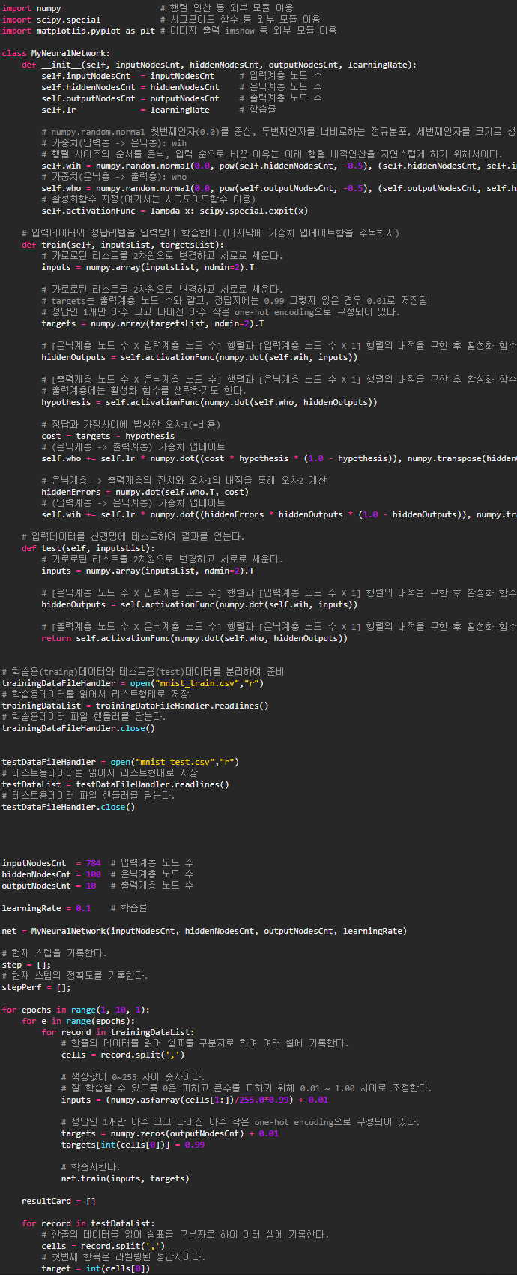
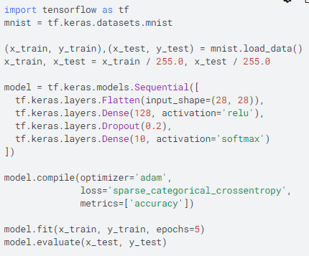



01
Tensorflow 2.x
MNIST NN using Numpy MNIST NN using Tensorflow 2.x

Slide 23
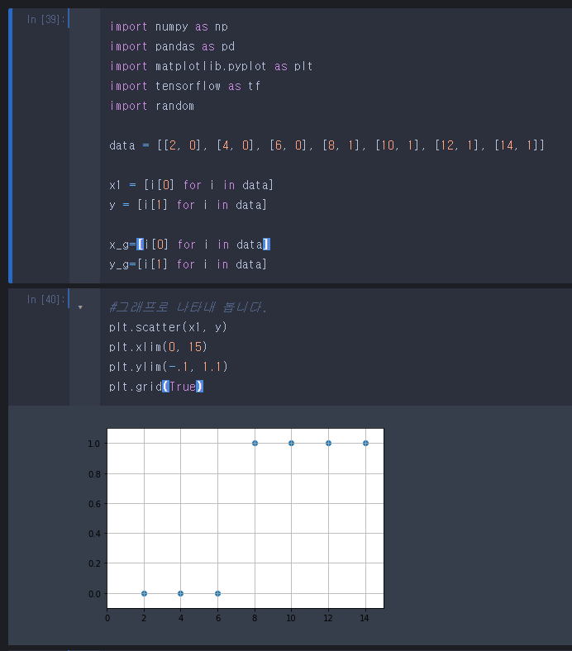

Slide 24
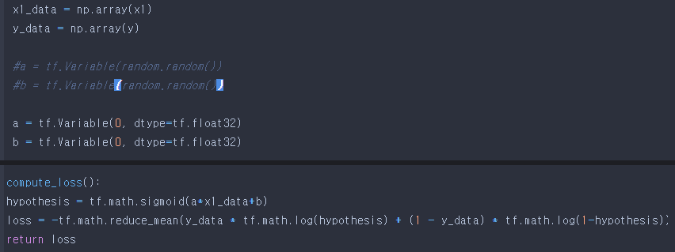

Slide 25
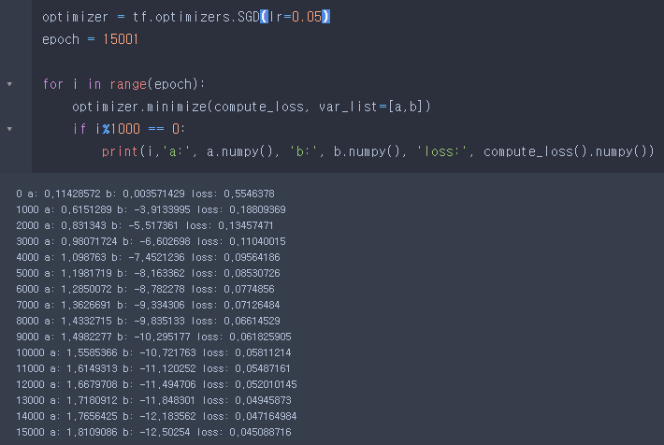

Slide 26
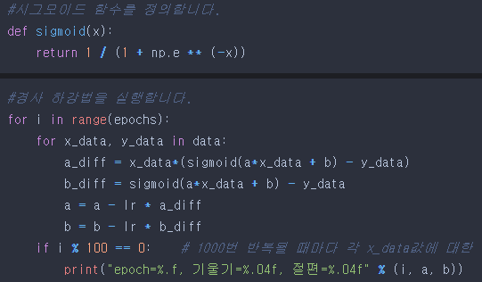
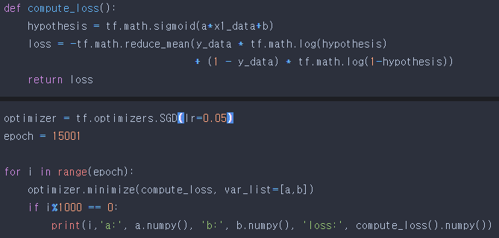

Slide 27
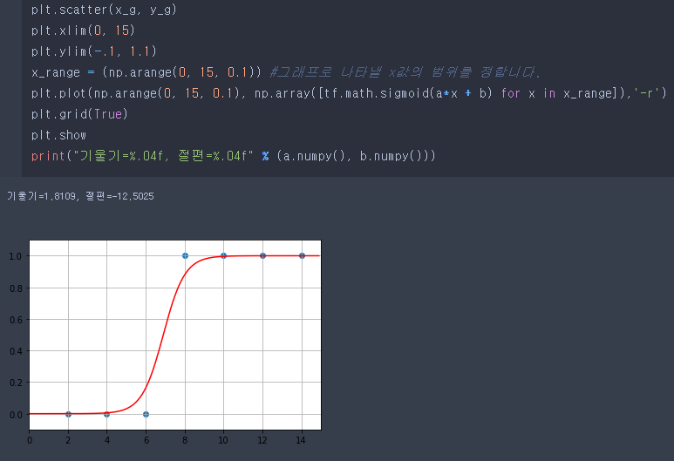

Slide 28
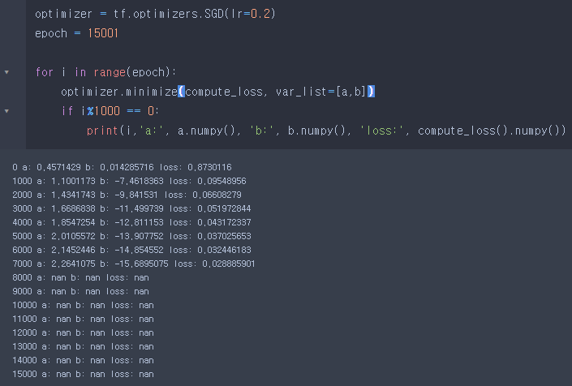

lr 0.05 -> 0.2

Slide 29
1) 수식(이상)과 구현(현실)은 다르다.
결론 부터 말하자면,
가급적이면 수식을 직접 구현하지 말고, [tf.losses, tf.contrib.losses, tf.nn] 등에 미리 구현된 함수를 사용해야 한다.
그 이유는, exp(x) 함수의 값이 지수적으로 증가하므로,
x가 어느 정도만 ( e.g 800 ) 커져도 overflow를 일으키기 때문이다.
위에서 sigmoid(z) = (1 / (1 + exp(-z))) 이므로,
z가 -800 만되도 exp(-z) 가 overflow를 발생 시켜버리는 것이다.

Slide 30
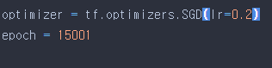


Sum of the Squared Errors
2) SSE에 비해 너무 빠른 learning 으로 인한 oscillation 문제
cross entropy의 수렴속도는 SSE 에 비해 훨씬 빠르기 때문에,
learning rate을 줄여주어야 한다.
learning rate이 클 경우 oscillation등의 이유로 수렴하지 않는 문제가 발생할 수 있다.
oscillation 이 발생하는 지 알아보는 방법은, traning 시 loss 값을 출력해보는 것이다.
loss는 항상 줄어들어야 하는데, loss가 다시 증가할 경우 oscillation 을 의심해볼 수 있다.
따라서 cross entropy 를 쓸 경우 learning rate을 충분히 작게 해주어야 한다.

Slide 31
04
로지스틱 회귀에서
퍼셉트론으로

Slide 32

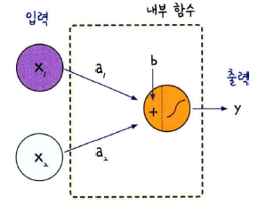
01
퍼셉트론 개요
출력 값 입력 값

Slide 33
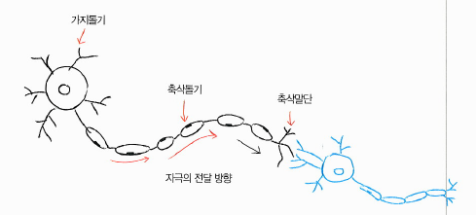
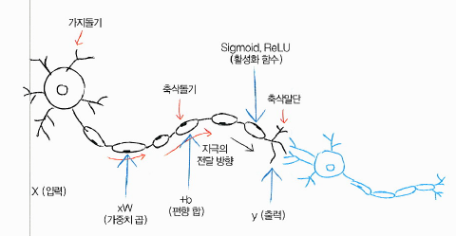
01
퍼셉트론 개요

Slide 34
05
단원 정리

Slide 35
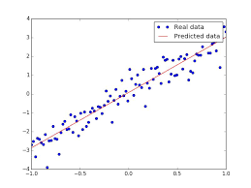
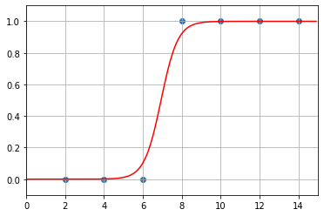
01
딥러닝의 동작 원리
딥러닝의 기본적인 두 가지 계산 원리
선형 회기(예측선) 로지스틱 회기(분류)
Linear Regression Logistic Regression

Slide 36


02
가설함수 (Hypothesis)
빨간 선을 예측하고 싶어요!
-> 가설함수
우리가 찾아내야 할 변수는
어떻게 를 맞출 수 있을까?

Slide 37
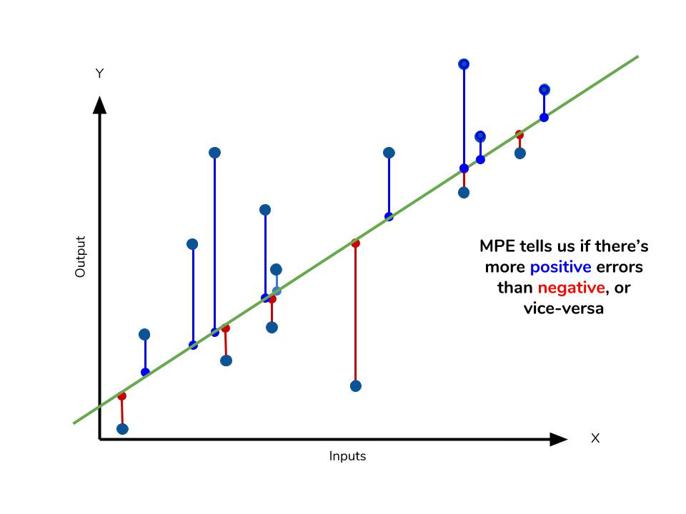
03
Loss 구하기
선형 회기
MSE를 사용해 예측한 선과 점들의 오차를 계산한다.
로지스틱 회기
두개의 log함수를 합친 Binary Cross Entropy를 사용해
오차를 계산한다.

Slide 38
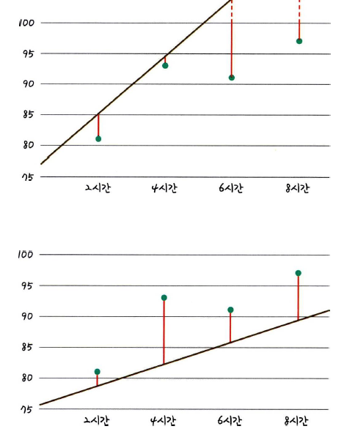
03
Loss 구하기
그런데 이렇게 선을 잘못 예측해 선과 점들 사이의 오차가 클 때
어떻게 해야 오차를 줄일 수 있을까?

Slide 39
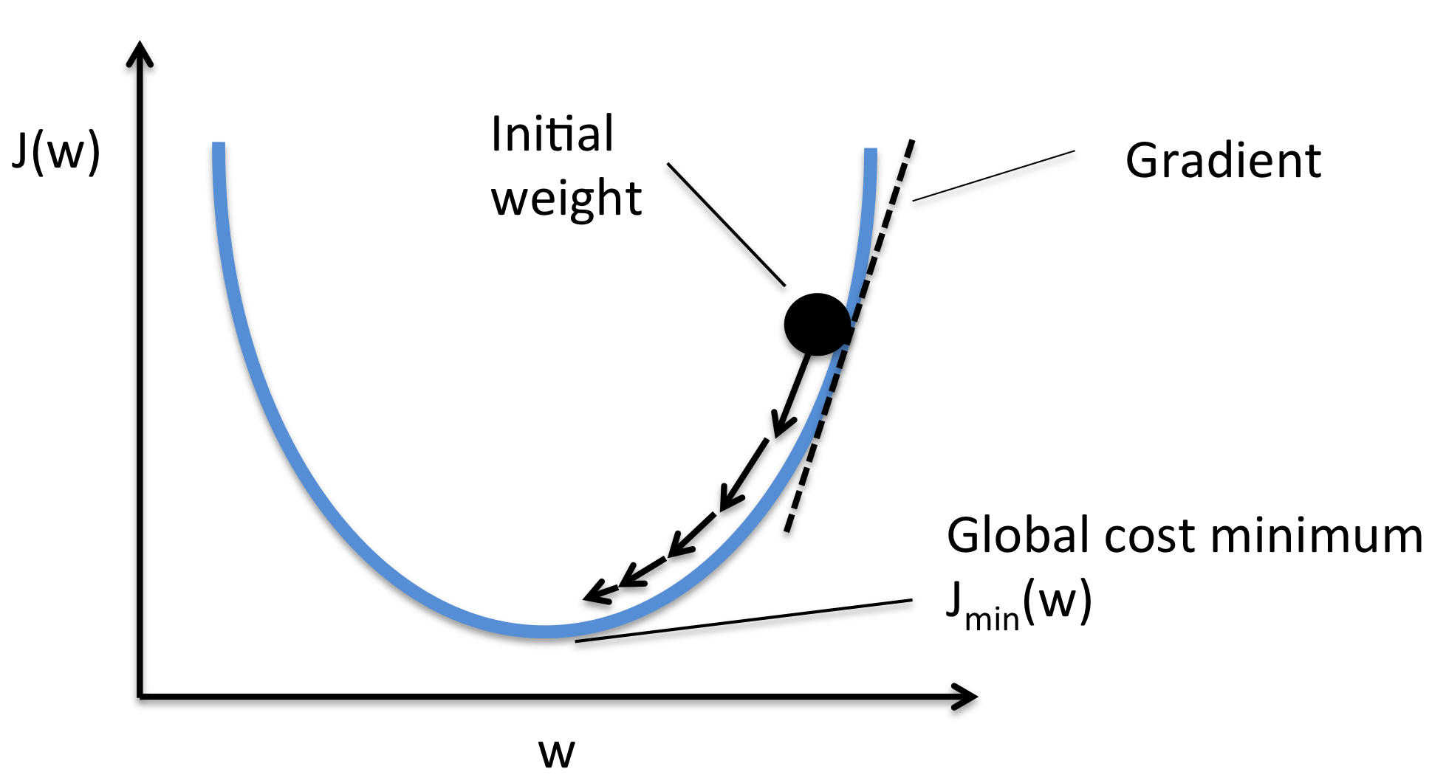
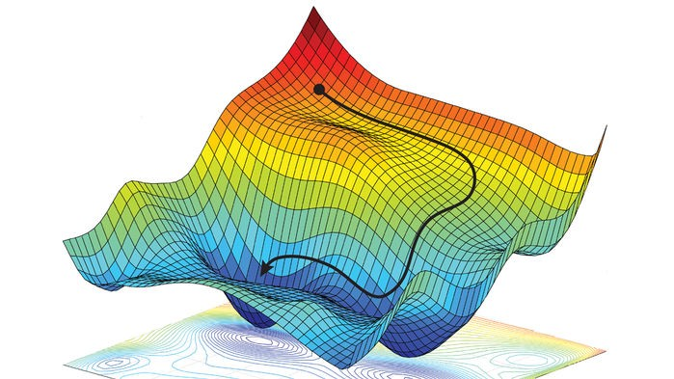
04
Optimizer - 경사하강법(GD)
미분 기울기를 이용하는
경사하강법을 통해 오차를 가장 작은 방향으로 이동시킨다!
->미분 값이 ‘0’인 지점 찾으면 정답!

Slide 40
Thank you
QnA

